Slide 1
PROGETTO CLIENT-SERVER
EPICODE.INTERNAL

Slide 2
Requisiti e servizi:
Kali Linux: IP 192.168.32.100
Windows: IP 192.168.32.101
HTTPS server: attivo
Servizio DNS per risoluzione nomi di dominio: attivo

Slide 3
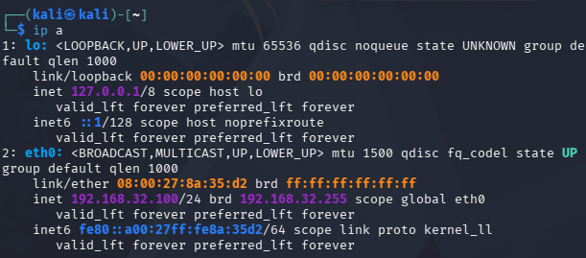
Kali linux
Come primo punto dell’esercizio ho cambiato l’ip su kali linux tramite il comando sudo nano /etc/network/interfaces. Una volta cambiato, ho eseguito il controllo per verificare il corretto salvataggio dell’ip

Slide 4
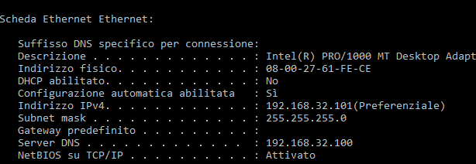
WINDOWS
Come secondo punto dell’esercizio ho cambiato l’ip sulla macchina windows 10 e ho inserito anche il DNS 192.168.32.100 facendo si che il client usi questo DNS controllato da INETSIM invece del DNS reale.
Verifica dell’avvenuto cambio:

Slide 5
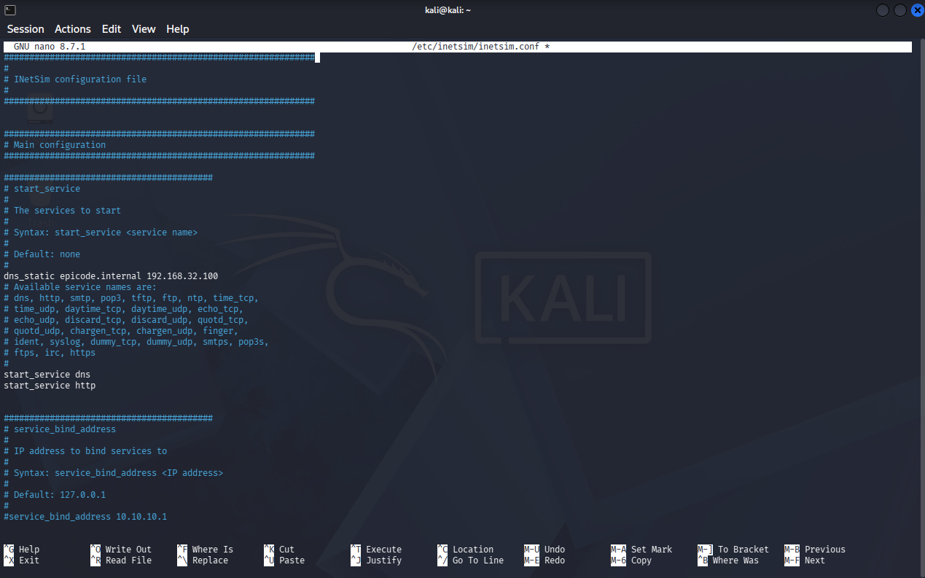
Inetsim
Successivamente ho cambiato le impostazioni del dns tramite «inetsim», un software che simula servizi come DNS, HTTP, FTP, SMTP, ecc. e risponde alle richieste come se fossero server reali. Per fare ciò sono entrato sul file di configurazione di inetsim e ho eseguito il seguente comando sudo nano /etc/inetsim/inetsim.conf e ho attivato il servizio tramite il comando sudo inetsim

Slide 6

EPICODE.INTERNAL
Dopo di che nel browser della macchina windows ho scritto sulla barra di ricerca l’URL "epicode.internal", in modo tale che questo servizio richiesto sia andato sul server dns di kali e questo ha dato come risposta la risoluzione del nome del dominio.

Slide 7
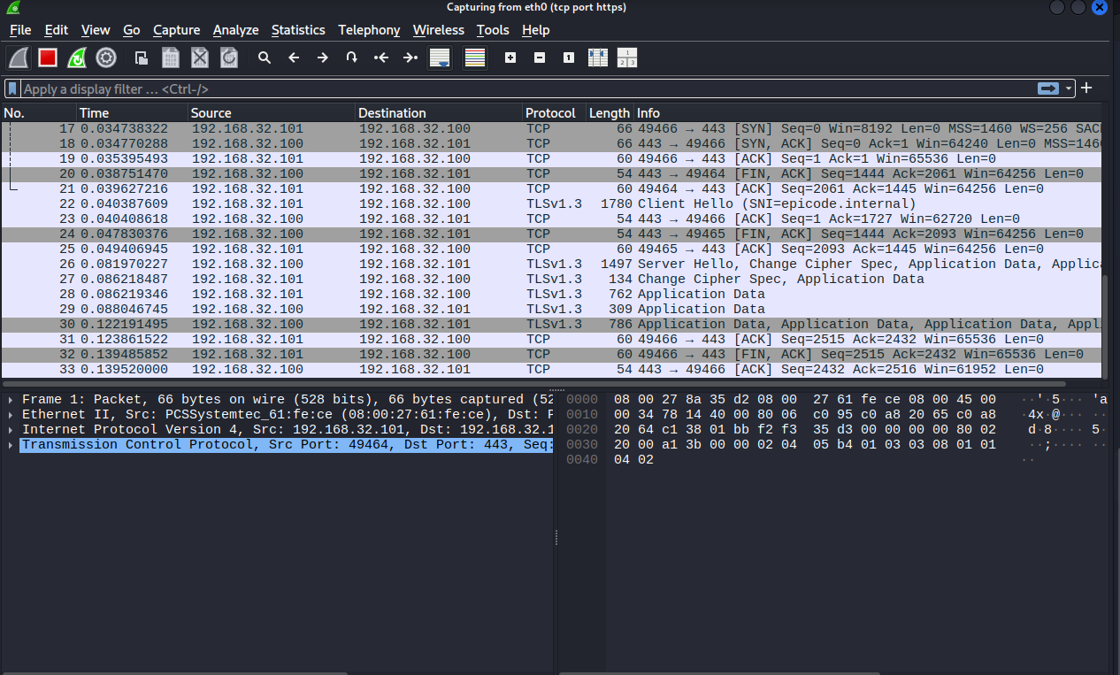
WIRESHARK
Ho effettuato la prima cattura con wireshark del server HTTPS inserendo il filtro tcp port https:

Slide 8
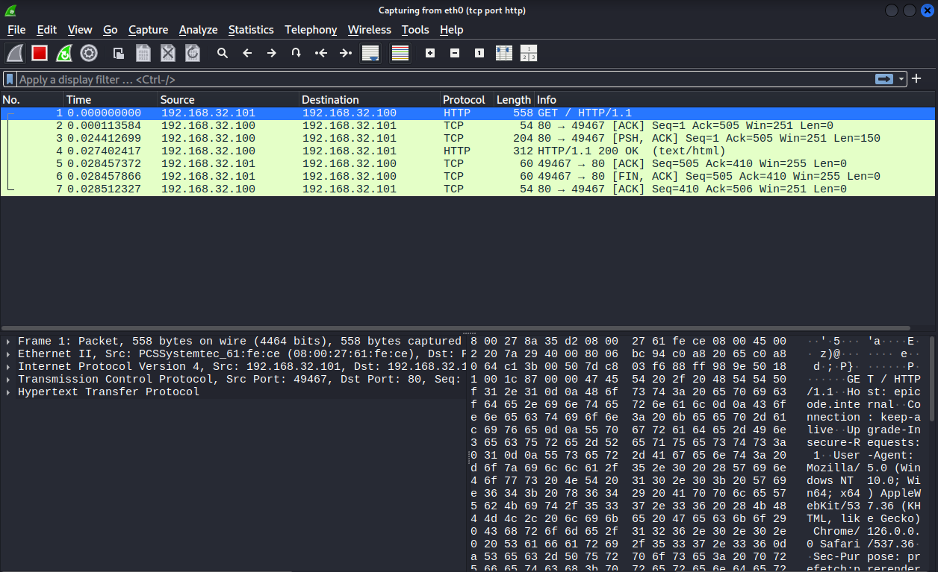
wireshark
In seguito ho effettuato la seconda cattura del server HTTP inserendo il filtro tcp port http:

Slide 9
CONCLUSIONI
L’esercizio è servito a capire sostanzialmente le differenze tra http e https. La comunicazione HTTP risulta essere in chiaro quindi vulnerabile a potenziali intercettazioni del traffico o altri tipi di attacco.
La comunicazione HTTPS invece è cifrata quindi più sicura e affidabile, difficile da interpretare e capire anche in caso di intercettazione del traffico. Ad oggi infatti HTTPS rappresenta uno standard ed è usato in tutte le comunicazioni web che richiedono una sicurezza e riservatezza dei dati.

